Slide 1
Projet de recherche en histoire, économie et société Pilar Nogues-Marco

Slide 2
PROJET DE RECHERCHE = 12 CRÉDITS ECTS
1 CRÉDIT ECTS (European Credit Transfer System) =
25 – 30 h de travail de l'étudiant·e
Project de Recherche = 300 – 360 h
Le projet de recherche est un travail qui démontre l'autonomie et la maturité intellectuelle de l'étudiant
Le projet de recherche exige un travail constant de l'étudiant

Slide 3
PÉRIODE: Automne ou Printemps
Le PdR après avoir acquis 90 crédits
Pas d'inscription en ligne, la note obtenue sera enregistrée dans le relevé de notes immédiatement suivant la communication du résultat
Le PdR peut être «présenté» aux 3 sessions (2 tentatives):
- automne (janvier) et session extraordinaire d'août/septembre
ou - printemps (juin) et session extraordinaire d'août/septembre
ou - session extraordinaire d'août/septembre et automne (janvier)
La date de rendu du PdR est à convenir avec l'enseignant·e. Pdr à rendre par e-mail au directeur ou directrice du PdR sous forme pdf.

Slide 4
DEPARTMENT: Département d’Histoire, Economie et Société
http://www.unige.ch/sciences-societe/dehes/
DOMAINES: Histoire Économique et Économie Politique (ou les deux = PdR qui explore les interstices des deux domaines)
Les étudiant·e·s peuvent choisir aussi un autre professeur·e de l'Université de Genève (normalement en Sciences de la Société ou GSEM) qui accepte de diriger le PdR. Si le professeur·e n'est pas membre du département d'Histoire, Economie et Société, l'étudiant·e doit contacter par e-mail au début du semestre la Directrice du Programme de Bachelor en Histoire, Economie et Société, Pilar Nogues-Marco (Pilar.Noguesmarco@unige.ch), qui assignera comme second correcteur du PdR un membre du Département d'Histoire, Economie et Société.

Slide 5
Aide-mémoire Le projet de recherche en histoire, économie et société (T208018 PR) 2017-18
http://www.unige.ch/sciences-societe/dehes/files/4715/0929/8201/Aide_Memoire_PdR_DEHES_2017-18.pdf

Slide 6
Aide-mémoire Le projet de recherche en histoire, économie et société (T208018 PR) 2017-18
a. Deux modèles du PdR
b. Des outils pour développer le PdR
c. Étapes de la réalisation du PdR
d. Qualité des publications
e. Enseignant·e·s

Slide 7
a. DEUX MODELES DU PdR
Revue approfondie de la littérature portant sur sa question de recherche permettant de critiquer les arguments et preuves d’un pan de la littérature, réévaluer d’anciennes interprétations d’un sujet, etc
Le deuxième modèle est un travail basé sur un petit corpus de donnés et/ou d’archives primaires. Dans ce cas, l’étudiant·e procède tout d’abord à une revue de la littérature existante avant d’en évaluer les lacunes et de démontrer en quoi les donnés et/ou les sources étudiées de façon critique permettront de porter un regard nouveau sur la question.
Dans tous les cas, le PdR doit démontrer la capacité de l’étudiant·e à apporter une contribution originale aux connaissances existantes.

Slide 8
Revue de la littérature
- La revue de littérature consiste à exposer les grandes lignes des travaux significatifs de recherche. Le mot « significatif » est clé.
- La revue de la littérature n’est pas une longue liste de travaux, et vous devez faire référence seulement aux travaux les plus importants.
- Vous devez éviter de mentionner tous les travaux que vous avez trouvés. Un résumé d’une longue liste de travaux n’est pas une bonne revue de la littérature.
- Une bonne revue de la littérature synthétise et organise la littérature existante sur les sujets qui sont importants pour développer une question de recherche. Vous devez focaliser sur la question de recherche durant toute la revue de la littérature.

Slide 9
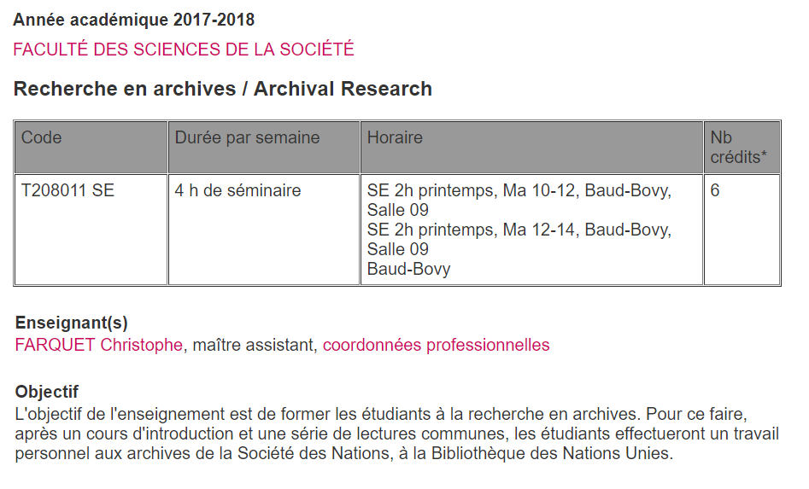
(Un cours recommandé pour le PdR en
histoire économique )

Slide 10
b. DES OUTILS POUR DÉVELOPPER LE PdR
Ashman, Sandra and Creme, Phyllis (1996): How to write essays: a guide for students, London: University of North London, 4th edition

Slide 11
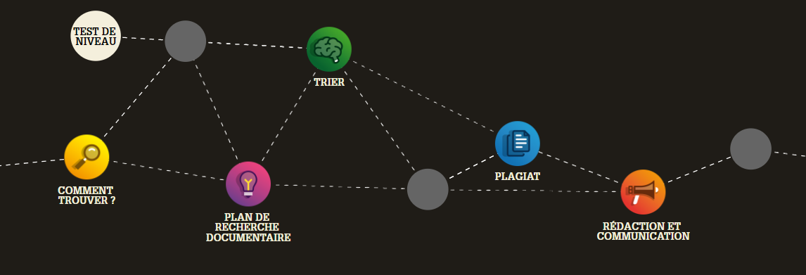
https://infotrack.unige.ch/

Slide 12
c. ETAPES DE LA REALISATION DU PdR
Une fois que l'étudiant·e a une idée générale de la thématique sur laquelle l'étudiant·e souhaite travailler, l'étudiant·e doit envoyer un e-mail à un des membres du département en exposant succinctement la thématique. Dès lors que le membre du département est d'accord, trois brefs rendez-vous sont prévus.
Lors du premier rendez-vous, l'étudiant·e doit être en mesure de présenter l'idée générale de recherche ainsi que les différents arguments. Il s'en suit un retour/discussion de l'enseignant·e.

Slide 13
Lors du second et troisième rendez-vous, l'étudiant·e doit présenter l'essentiel de son travail avec notamment une problématique claire, un plan et les différents arguments. Il s'en suit un retour/discussion de l'enseignant·e. Avant les second et troisième rendez-vous, il serait appréciable d'envoyer à l'enseignant·e trois jours avant un document de synthèse où apparait clairement le plan.
Le troisième rendez-vous est le dernier avant l'écriture du PdR et devra intégrer les derniers commentaires réalisés.
Il n'est pas prévu qu'une version intermédiaire écrite du PDR soit envoyée. En ce sens, la version du PDR envoyée à l'enseignant·e sera la version définitive qui sera notée. La date de rendu du produit final est à convenir avec l'enseignant·e.

Slide 14
d. QUALITÉ DES PUBLICATIONS
Meilleures sont les références que vous utilisez, plus il est facile pour vous de comprendre le sujet, approfondir les arguments, identifier les débats, et faire un travail de qualité.
La qualité des références stimule la qualité de votre travail. Toute la bibliographie n'a pas la même qualité, bien que vous puissiez trouver des arguments intéressants dans n'importe quel lieu.
Pour éviter de se perdre dans le processus de recherche de références, soyez sélectifs.

Slide 15
Classements indicatifs des revues internationales:
CNRS:
https://docs.google.com/viewer?a=v&pid=sites&srcid=ZGVmYXVsdGRvbWFpbnxzZWN0aW9uMzdjbnJzfGd4OjQxNWMwZWI2YjNjZTRjOGE
SCImago Journal & Country Rank:
http://www.scimagojr.com/
Journal Citation Report:
https://jcr.incites.thomsonreuters.com

Slide 16
e. ENSEIGNANT·E·S
Nom | Spécialisation | Courriel
Prof. Bruno Amable, po | Économie politique; Analyse comparative du capitalisme; Économie des institutions | bruno.amable@unige.ch
Prof. Mary O’Sullivan, po | Histoire des entreprises et des industries; Histoire des marchés financiers; Histoire comparée du développement économique; Histoire de la pensée économique | Mary.OSullivan@unige.ch
Prof. Juan Flores, pa | Histoire financière; Crises bancaires; Dette souveraine; Histoire économique des pays du Sud | Juan.Flores@unige.ch
Prof. Pilar Nogues-Marco, pa | Histoire monétaire; Développement financier; Histoire économique de l’époque moderne | Pilar.Noguesmarco@unige.ch

Slide 17
Nom | Spécialisation | Courriel
Prof. Mathieu Couttenier, pas | Conflits civils; Economie politique; Ressources naturelles; Média | mathieu.couttenier@unige.ch
Prof. Luisa Gagliardi, pas | Géographie économique; Marchés du travail; Economie de l'innovation et changement technologique; Sociétés multinationales | luisa.gagliardi@unige.ch
Dr. Christophe Farquet, ma | Histoire de la fiscalité internationale et de l’évasion fiscale; Histoire suisse; Histoire des organisations internationales | Christophe.Farquet@unige.ch
Dr. Jean Rochat, ma | Histoire juridique/du droit économique; Histoire économique de la France (18/19emes siècles) | Jean.Rochat@unige.ch

Slide 18
Questions administratives: Gaëtan Clavien (Conseiller aux études)
gaetan.clavien@unige.ch Tél. +41 22 379 80 05 Bureau 520
Questions académiques: Pilar Nogues-Marco (Directrice bachelor)
pilar.noguesmarco@unige.ch

